Slide 1
Aprender a Emprender en la era de la Revolución Tecnológica
Su logo Aqui
Mgstr. Sebastian Ulises Rossin
Dr. Javer Lottersberger
Universidad Nacional del Litoral
Argentina

Slide 3
Revolución Tecnológica y nuevos paradigmas

Slide 4
Incertidumbre sobre el futuro como motor de acción en el presente

Slide 5
El conocimiento como principal intangible en la 4ta Revolución Industrial

Slide 6
Desafío Global: dinamizar los procesos de aprendizaje y profundizar el desarrollo de habilidades estratégicas.

Slide 7
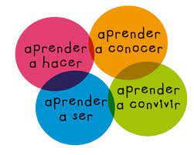
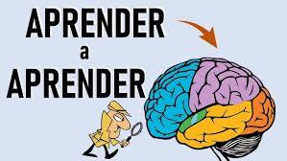
Aprender a Aprender como herramienta de transformación social

Slide 8
Habilidades Blandas vs. Habilidades Técnicas

Slide 9
Emprender como acción transformadora

Slide 10
“Formar, Innovar y Emprender (UNL)” propuesta formativa destinada a docentes y equipos técnicos del sistema educativo secundario de Argentina.

Slide 11
El objetivo general es reconocer la importancia de un enfoque emprendedor vinculado a las prácticas de enseñanzas docentes, desarrollando estrategias que configuren escenarios pedagógicos fértiles para el desarrollo de habilidades emprendedoras en los estudiantes.

Slide 12
Bajo la modalidad 100% virtual, y con certificación profesional, se realizó la 1ra ed. de la propuesta para 240 docentes y gestor educativo en 2022/23.

Slide 13
Logramos estimular el desarrollo de estas habilidades desde asignaturas tales como: Informática; Administración, Contabilidad y Economía; Cs Naturales; Lengua y Literatura; Ciencias Sociales; Matemática ; Tecnología; Educación Primaria y/o Inicial; Lengua Extranjera; Formación Laboral, de Oficios y talleres; Educación Física ; Artísticas

Slide 14
Las 40 horas de la propuesta se distribuyeron en 3 ejes de trabajo

Slide 15
1.- Enfoque y perspectivas entorno al emprendedorismo; 2.- Ecosistema Emprendedor; 3.- Emprendedorismo y práctica docente.

Slide 16
La construcción de una comunidad que potencie oportunidades a partir del conocimiento y desarrollo de habilidades es el fin ultimo de todo este proceso.

Slide 17
Gracias!! Mgst. Sebastian U. Rossin Director de Innovación y Desarrollo Emprendedor UNL srossin@unl.edu.ar

